Slide 1


УПРАВЛЕНИЕ ФЕДЕРАЛЬНОГО КАЗНАЧЕЙСТВА ПО ЯРОСЛАВСКОЙ ОБЛАСТИ
Актуальные вопросы при ведении казначейского учета операций с использованием сервиса быстрых платежей в условиях централизации операционных функций УФК на уровне Платежных центров
Жулина Наталья Юрьевна
Начальник отдела бюджетного учета и отчетности по операциям бюджетов – главный бухгалтер Управления Федерального казначейства по Ярославской области
www.yaroslavl.roskazna.gov.ru
г. Ярославль, июль 2026 год

Slide 2
УПРАВЛЕНИЕ ФЕДЕРАЛЬНОГО КАЗНАЧЕЙСТВА ПО ЯРОСЛАВСКОЙ ОБЛАСТИОБЛА
Передача полномочий Платежных центров
УФК по Ярославской области
УФК по Нижегородской области
Передача полномочий
Платежных центров
3211
«Средства федерального бюджета»
3212
«Средства, поступающие во временное распоряжение получателей средств федерального бюджета»
3214
«Средства федеральных бюджетных и автономных учреждений»
Приказ Федерального казначейства от 09.12.2024 № 473
«О передаче полномочий Платежных центров при осуществлении операций со средствами федерального бюджета и открытии отдельных казначейских счетов № 3211» (с 07.07.2025)
Приказ Федерального казначейства от 25.06.2025 № 203
«О передаче полномочий Платежных центров при осуществлении операций со средствами, поступающими во временное распоряжение получателей средств федерального бюджета, операций со средствами бюджетных и автономных учреждений и открытии отдельных казначейских счетов № 3212 и № 3214» (с 28.03.2026)

Slide 3
УПРАВЛЕНИЕ ФЕДЕРАЛЬНОГО КАЗНАЧЕЙСТВА ПО ЯРОСЛАВСКОЙ ОБЛАСТИОБЛА
Система быстрых платежей (СБП)
СБП - сервис быстрых платежей платежной системы Банка России
Положение Банка России от 24.09.2020 № 732-П
«О платежной системе Банка России»
СБП
КС 3224
«Средства бюджетных и автономных учреждений субъектов Российской Федерации»
КС 3100
«Средства поступлений, являющихся источниками формирования доходов бюджетов бюджетной системы Российской Федерации»
КС 3212
«Средства, поступающие во временное распоряжение получателей средств федерального бюджета»
АСФК
ПУД ЭБ
ПУР ЭБ

Slide 4
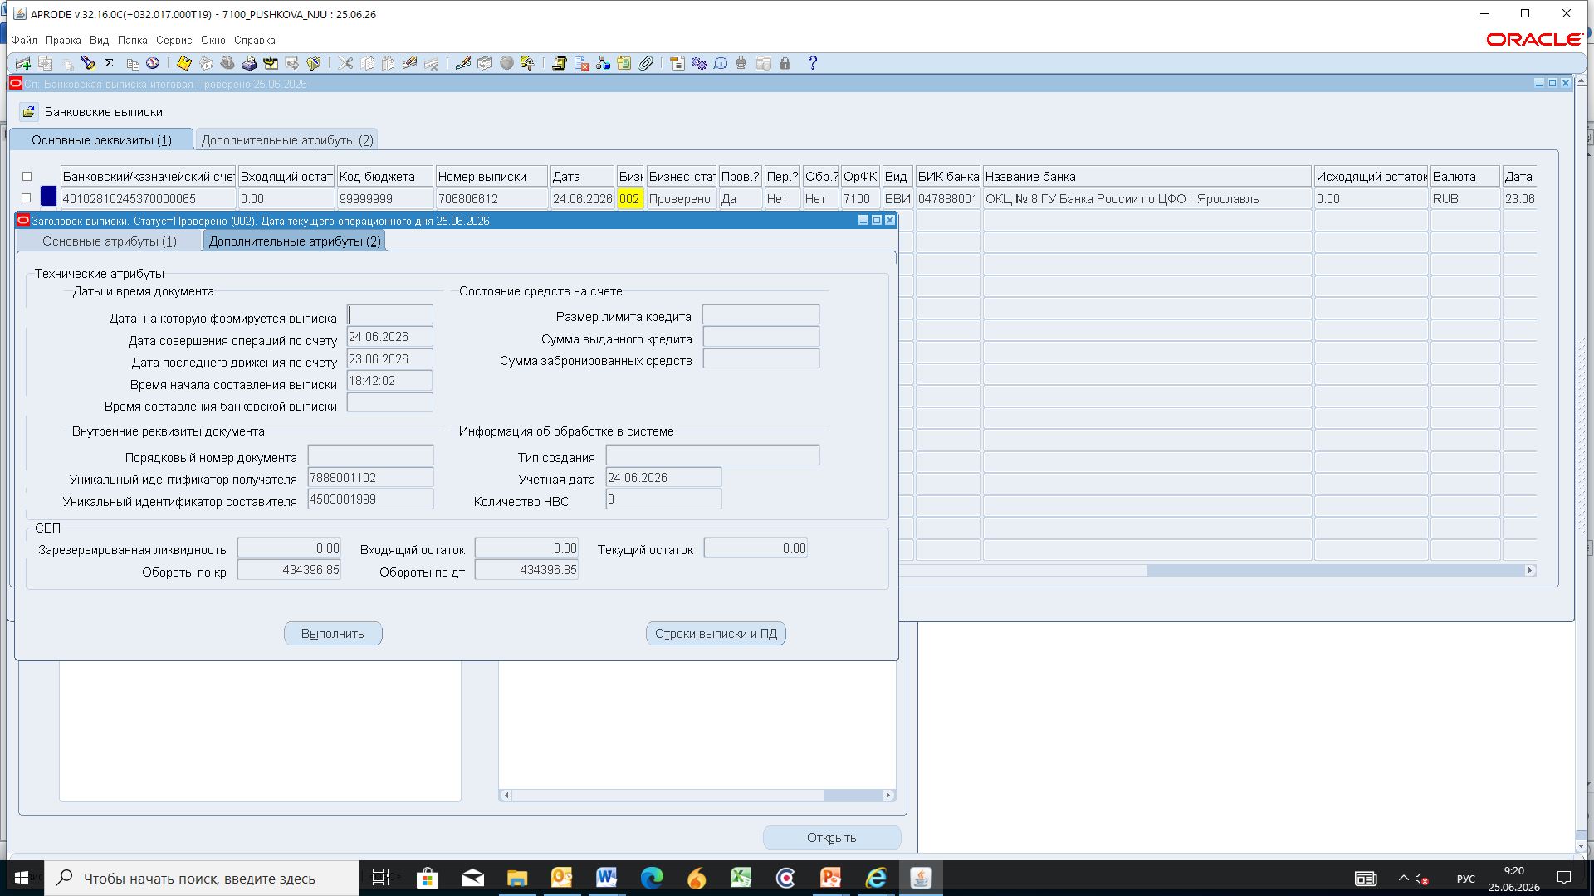

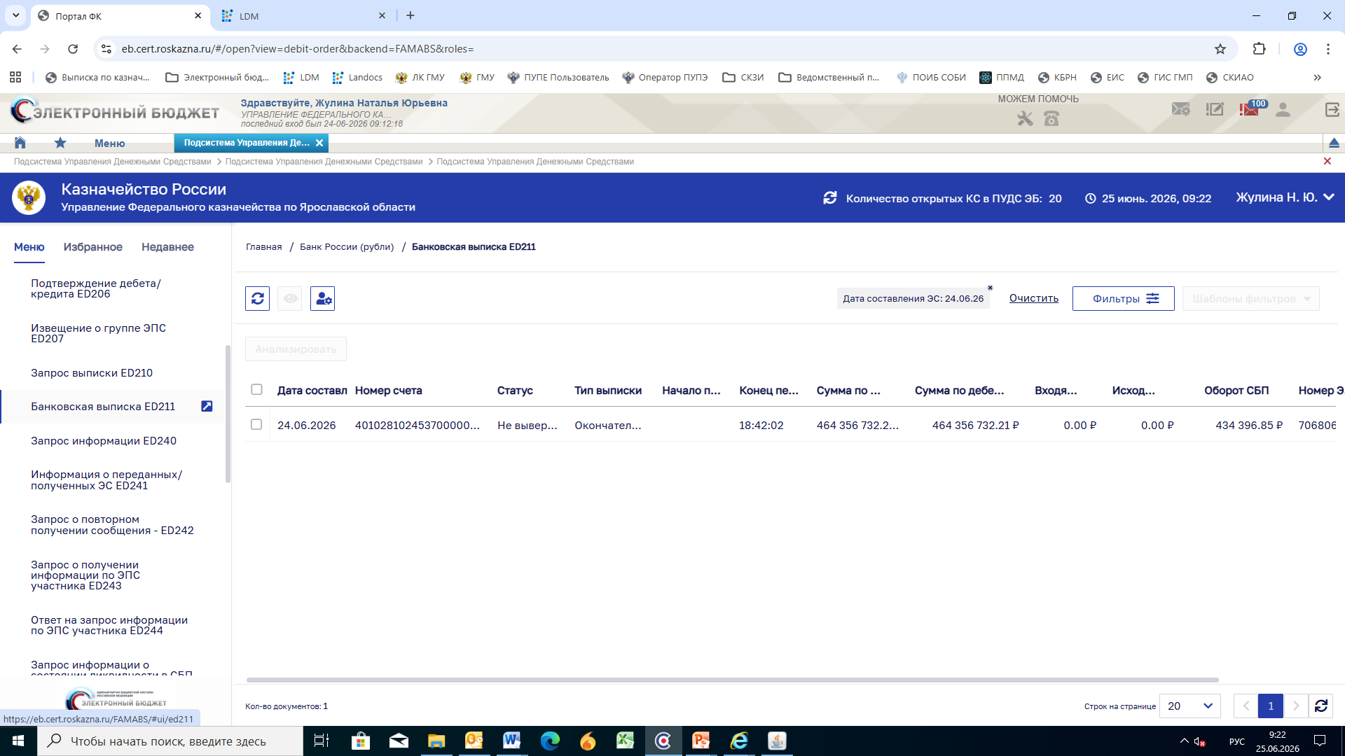
УПРАВЛЕНИЕ ФЕДЕРАЛЬНОГО КАЗНАЧЕЙСТВА ПО ЯРОСЛАВСКОЙ ОБЛАСТИОБЛА
Сверка сумм СБП в банковской выписке
40102810245370000065 в АСФК и ПУДС
СБП по 40102 = КС 3224 + КС 3100 + КС 3212

Slide 5
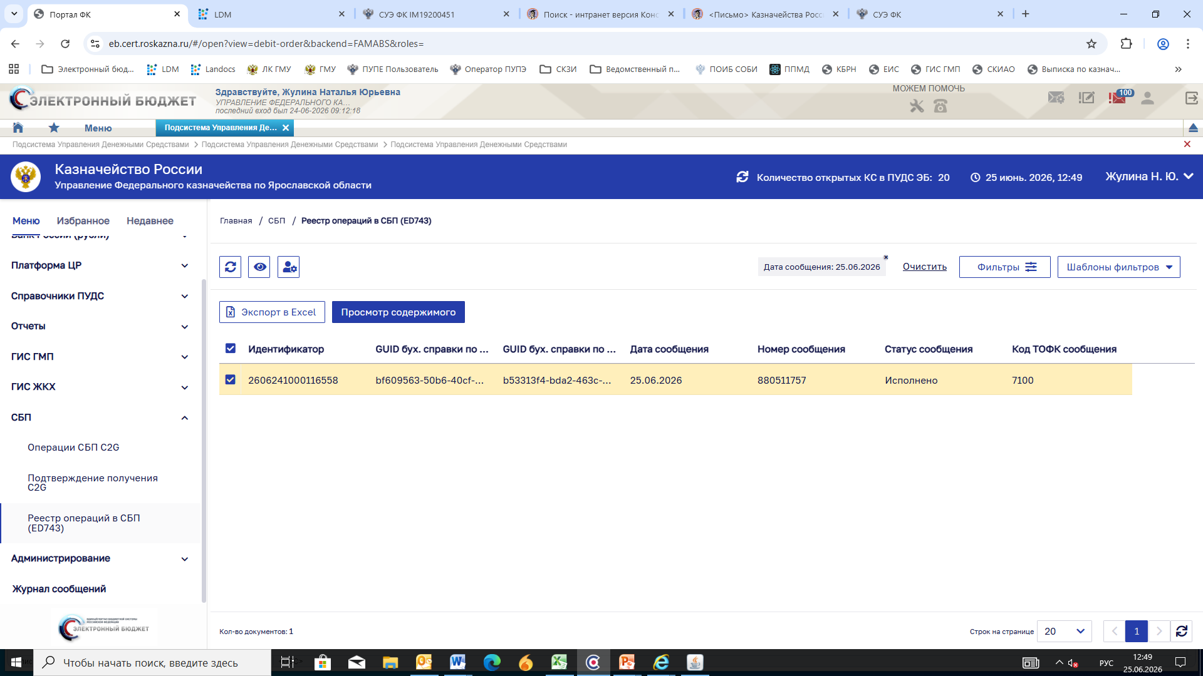
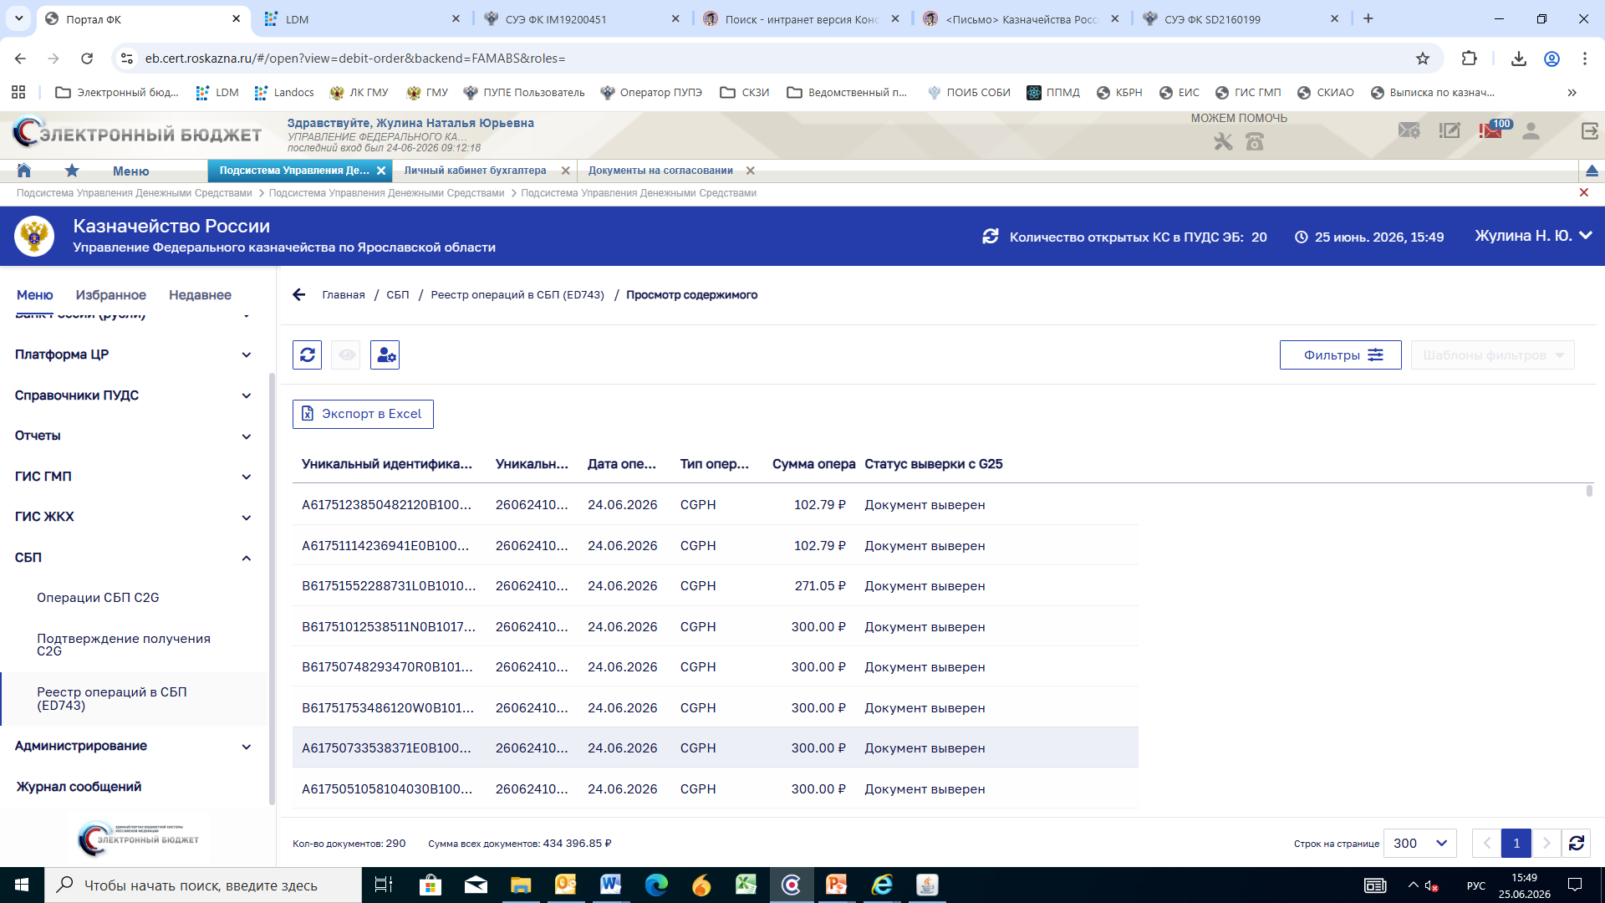
УПРАВЛЕНИЕ ФЕДЕРАЛЬНОГО КАЗНАЧЕЙСТВА ПО ЯРОСЛАВСКОЙ ОБЛАСТИОБЛА
Сверка сумм СБП в ПУДС по реестру операций в СБП
= СБП по 40102

Slide 6
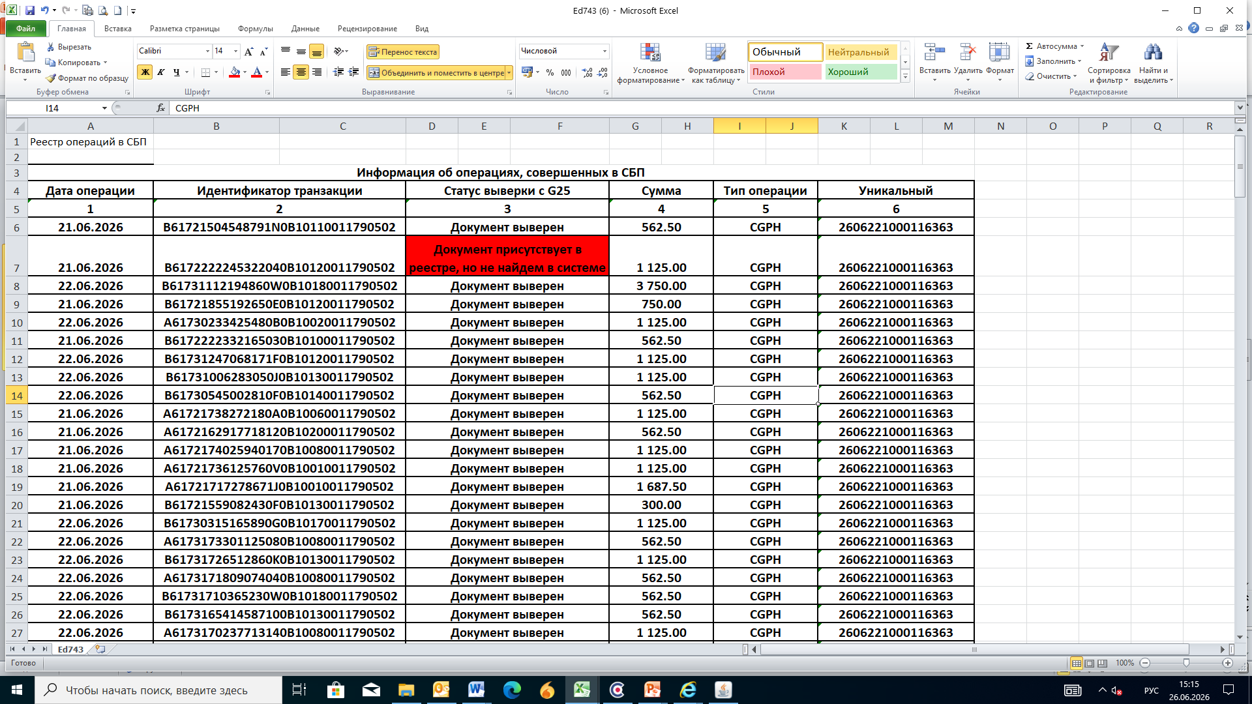
УПРАВЛЕНИЕ ФЕДЕРАЛЬНОГО КАЗНАЧЕЙСТВА ПО ЯРОСЛАВСКОЙ ОБЛАСТИОБЛА
Сверка сумм СБП в ПУДС по реестру операций в СБП
Документ выверен
Документ присутствует в реестре, но не найден в системе - он не отражается в выписках из казначейского счета

Slide 7
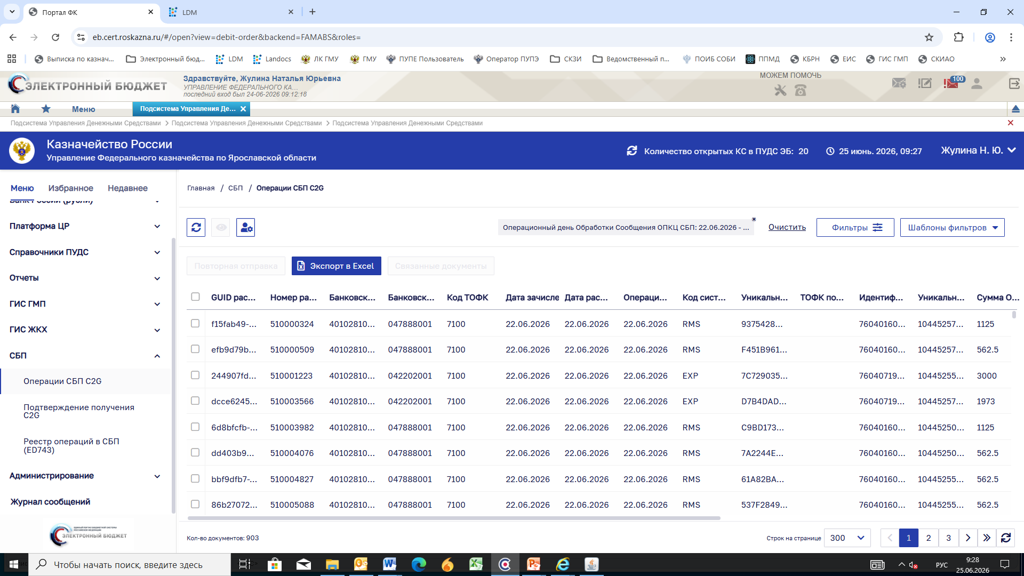
УПРАВЛЕНИЕ ФЕДЕРАЛЬНОГО КАЗНАЧЕЙСТВА ПО ЯРОСЛАВСКОЙ ОБЛАСТИОБЛА
Сверка операций СБП в ПУДС C2G
Операции C2G = КС 3224 + КС 3100 + КС 3212 ПЦ

Slide 8
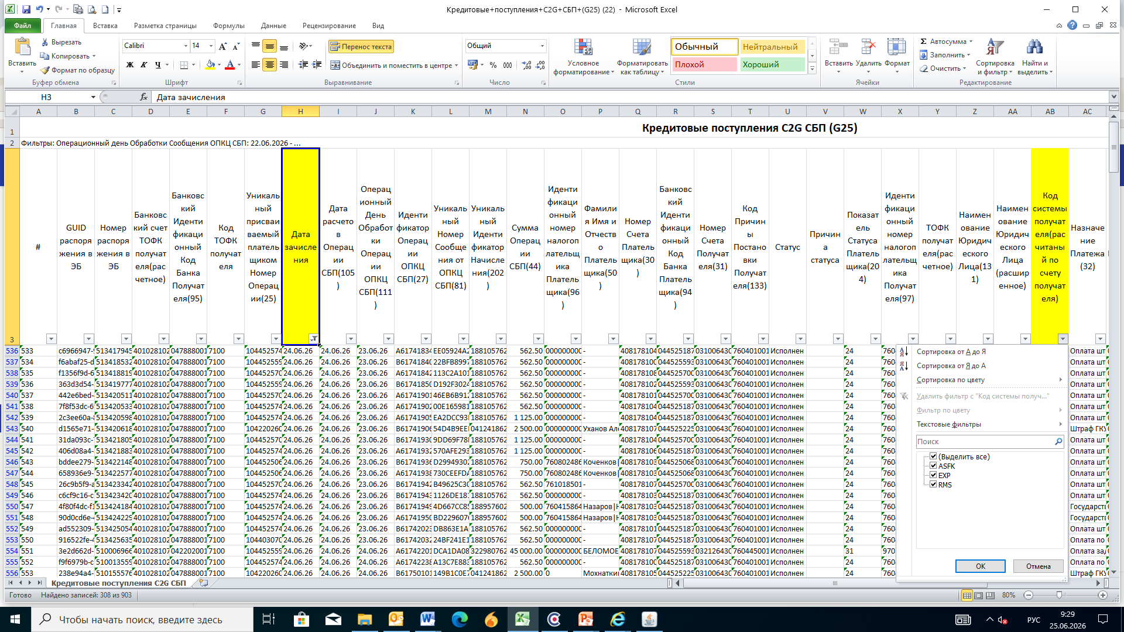
УПРАВЛЕНИЕ ФЕДЕРАЛЬНОГО КАЗНАЧЕЙСТВА ПО ЯРОСЛАВСКОЙ ОБЛАСТИОБЛА
Сверка операций СБП в ПУДС C2G
ASFK – код системы получателя на КС 3224 (АСФК)
EXP - код системы получателя на КС 3212 (ПУР СВР)
RMS - код системы получателя на КС 3100 (ПУД)

Slide 9
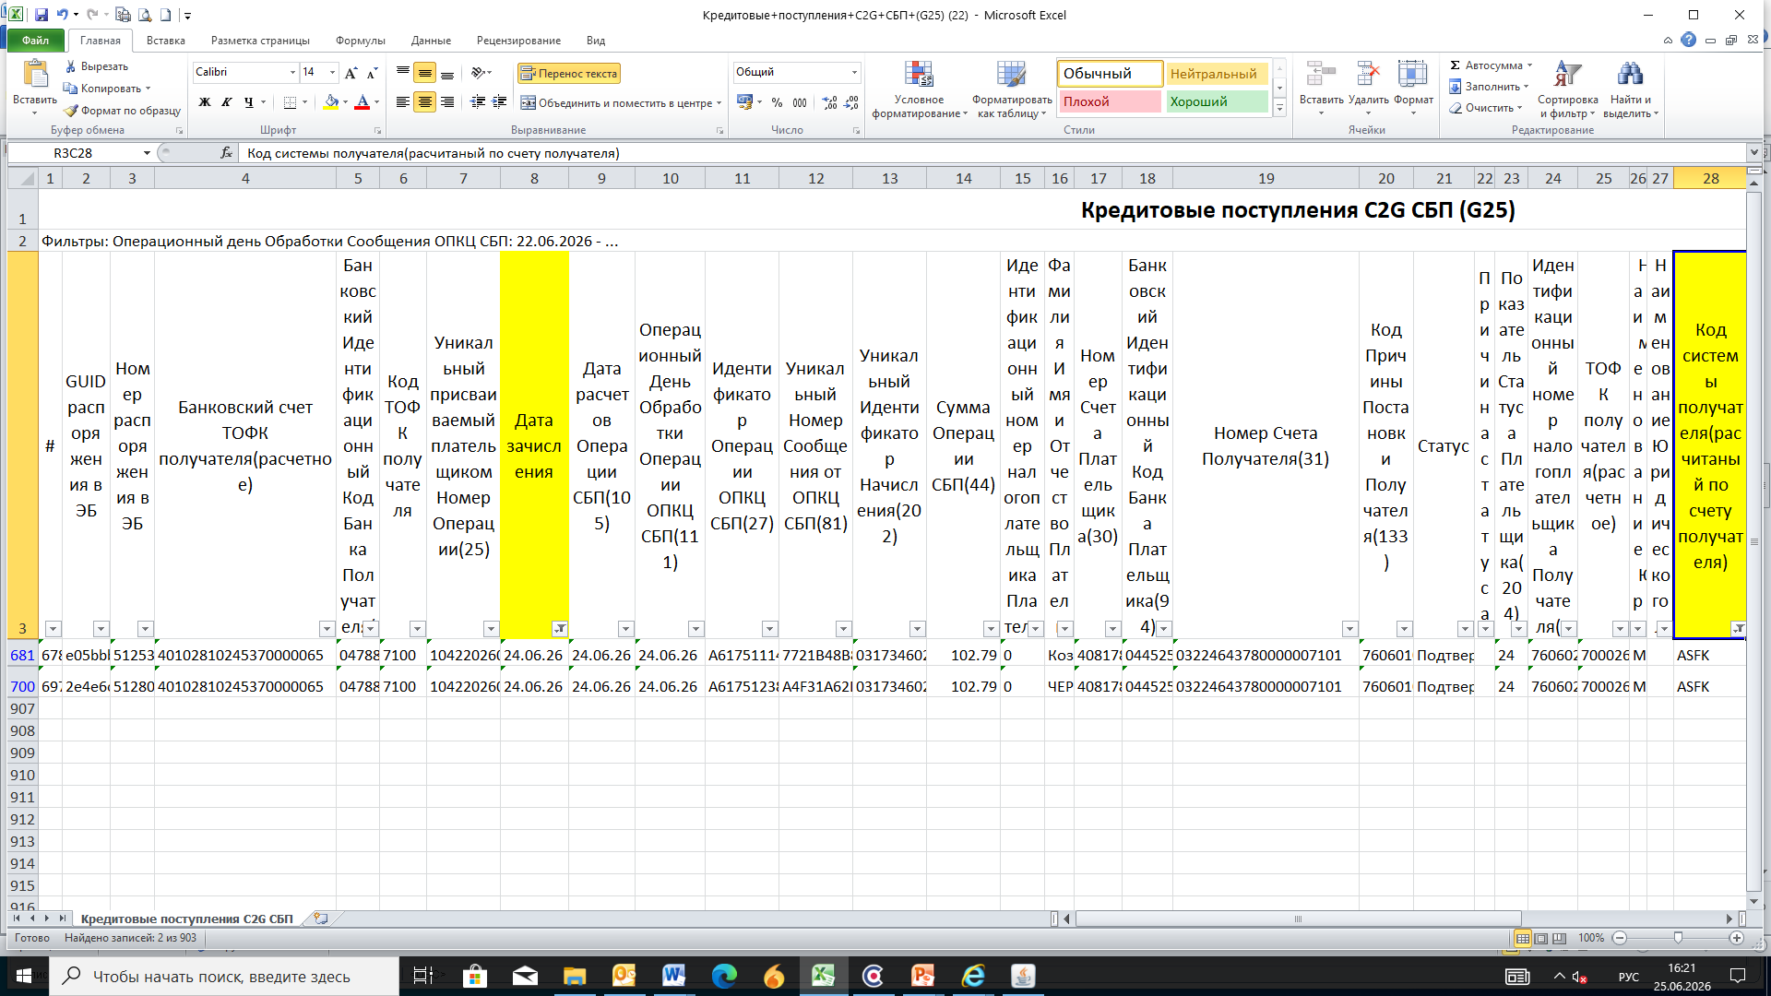
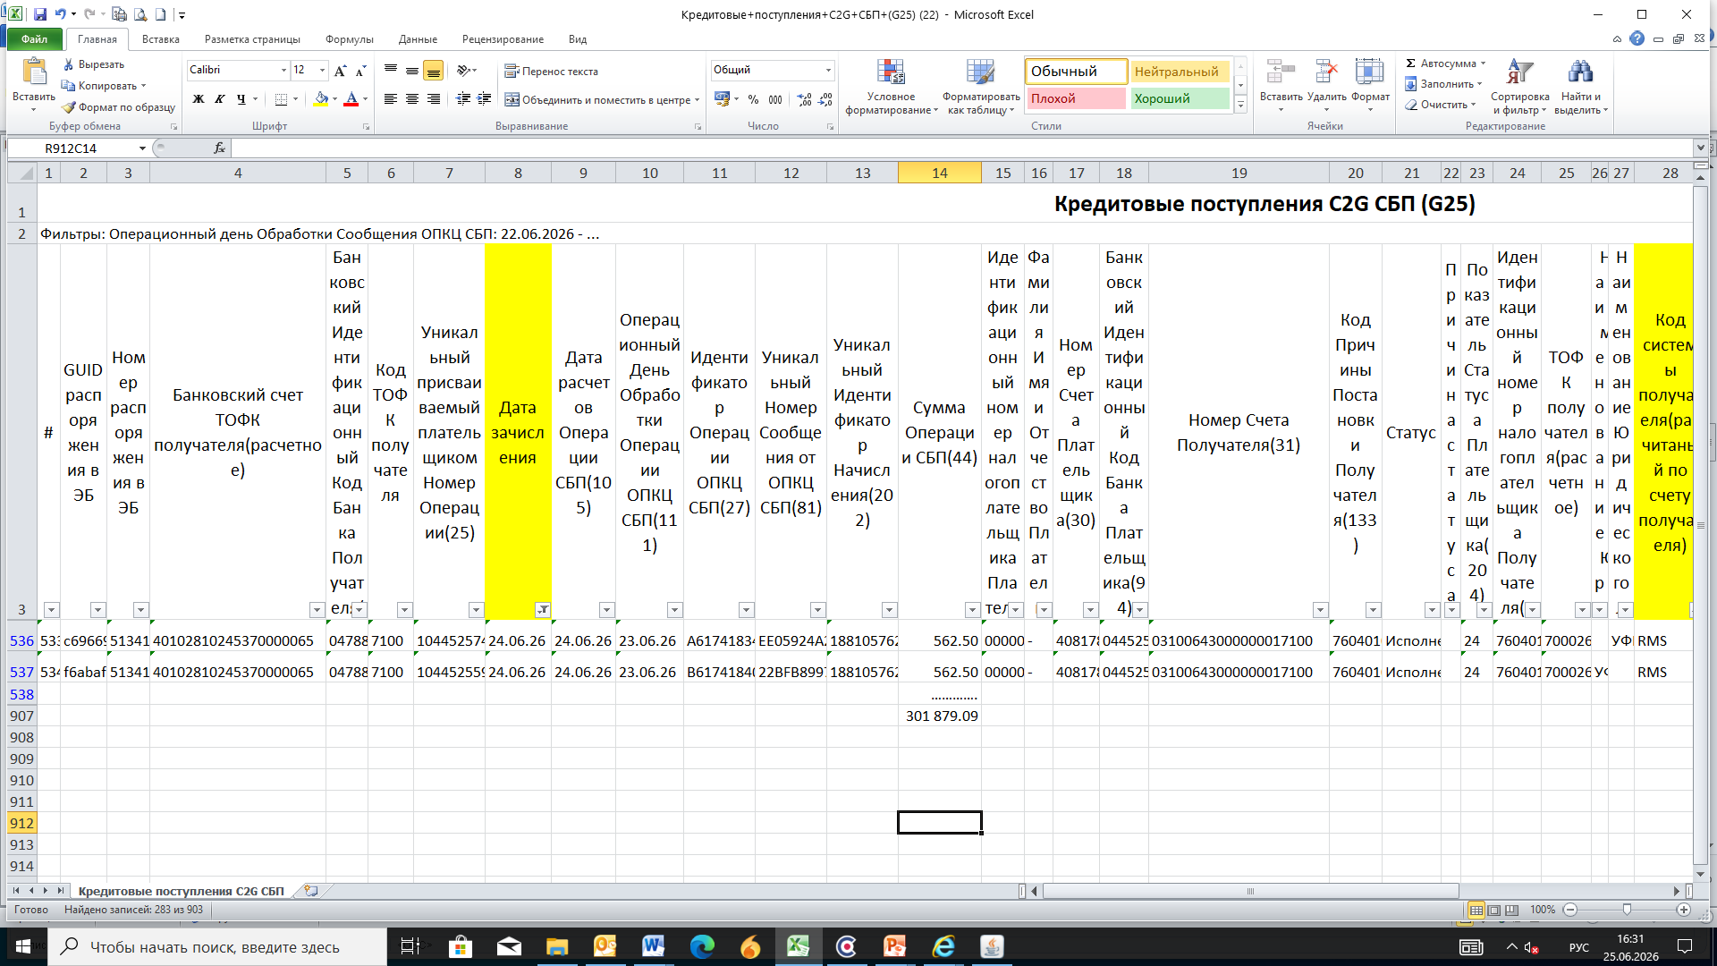
УПРАВЛЕНИЕ ФЕДЕРАЛЬНОГО КАЗНАЧЕЙСТВА ПО ЯРОСЛАВСКОЙ ОБЛАСТИОБЛА
Сверка операций СБП в ПУДС C2G
СБП по 40102 = КС 3224 + КС 3100
302 084,67 ≠ 434 396 ,85
СБП по 40102 = КС 3224 + КС 3100
Сумма документов из реестра C2G и ED743 по КС 3224 и 3100 должна соответствовать сумме СБП 40102 во вкладке «Дополнительные атрибуты»

Slide 10
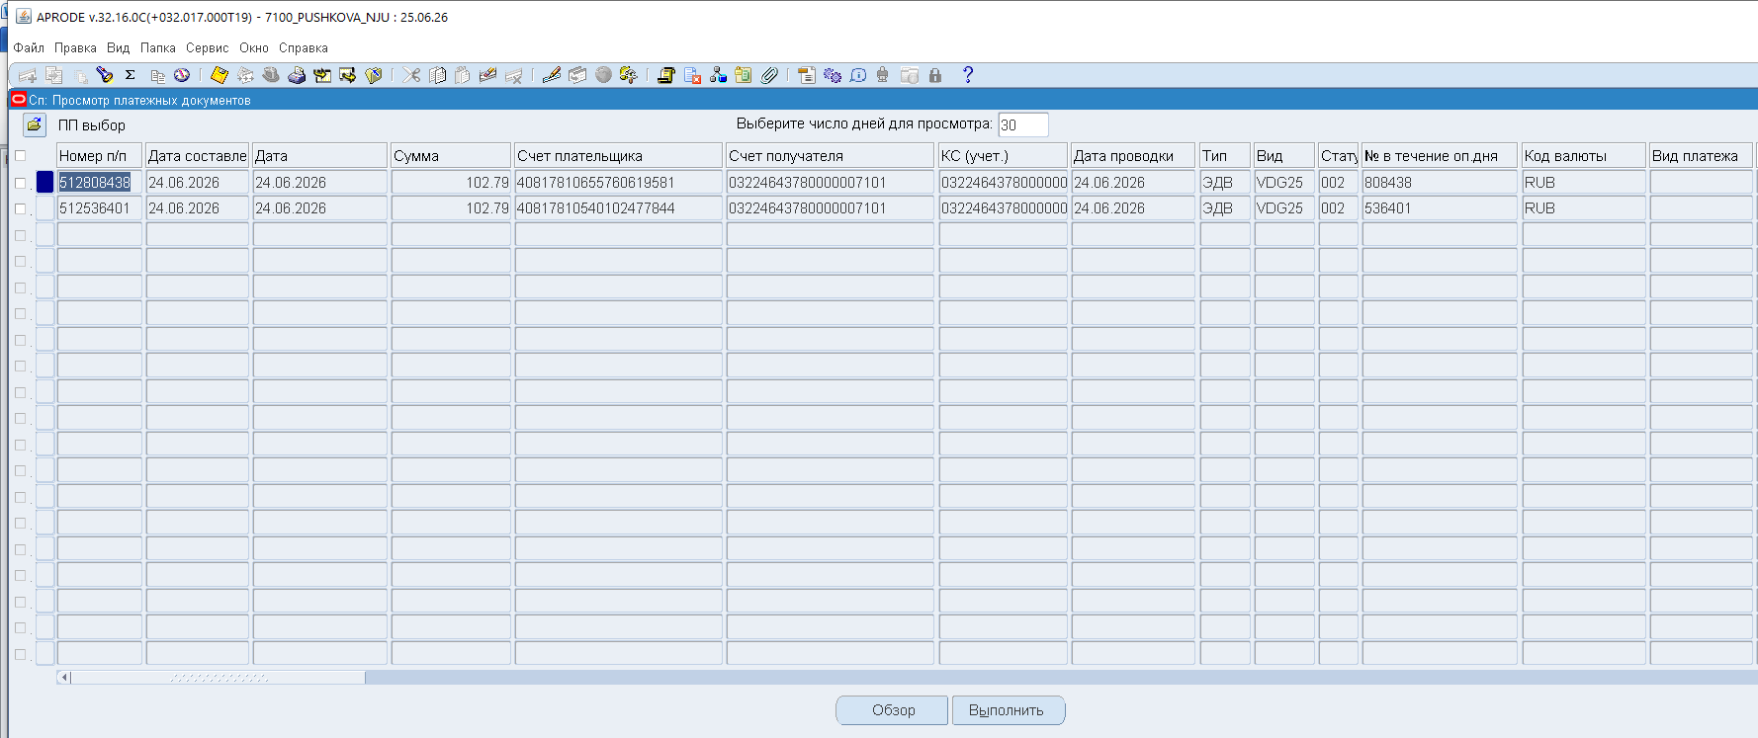
УПРАВЛЕНИЕ ФЕДЕРАЛЬНОГО КАЗНАЧЕЙСТВА ПО ЯРОСЛАВСКОЙ ОБЛАСТИОБЛА
Сверка операций СБП в ПУДС C2G и АСФК

Slide 11
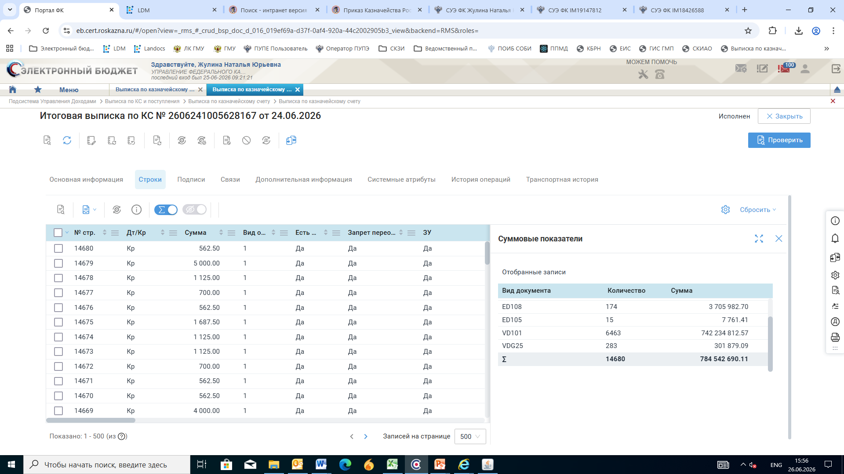
УПРАВЛЕНИЕ ФЕДЕРАЛЬНОГО КАЗНАЧЕЙСТВА ПО ЯРОСЛАВСКОЙ ОБЛАСТИОБЛА
Сверка операций СБП в ПУДС C2G и ПУД

Slide 12
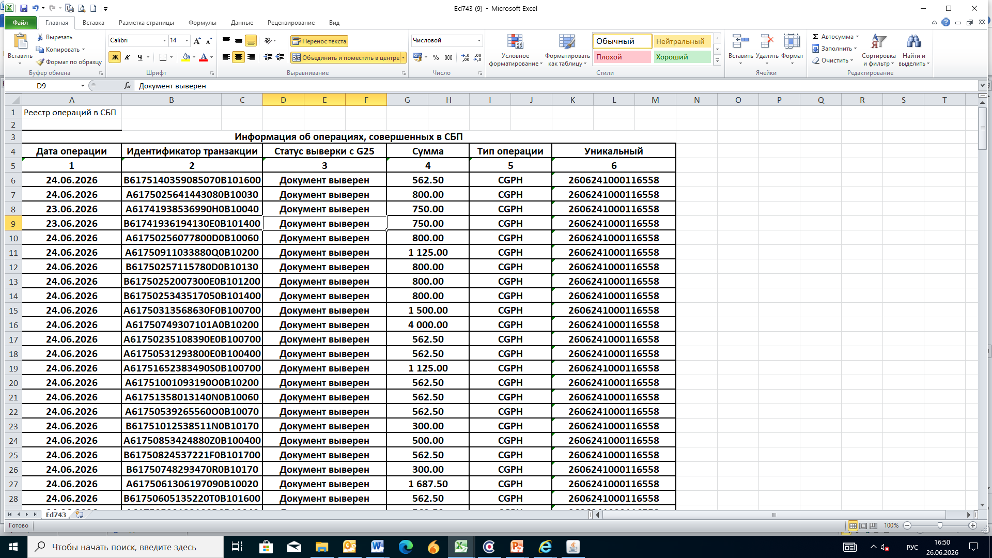
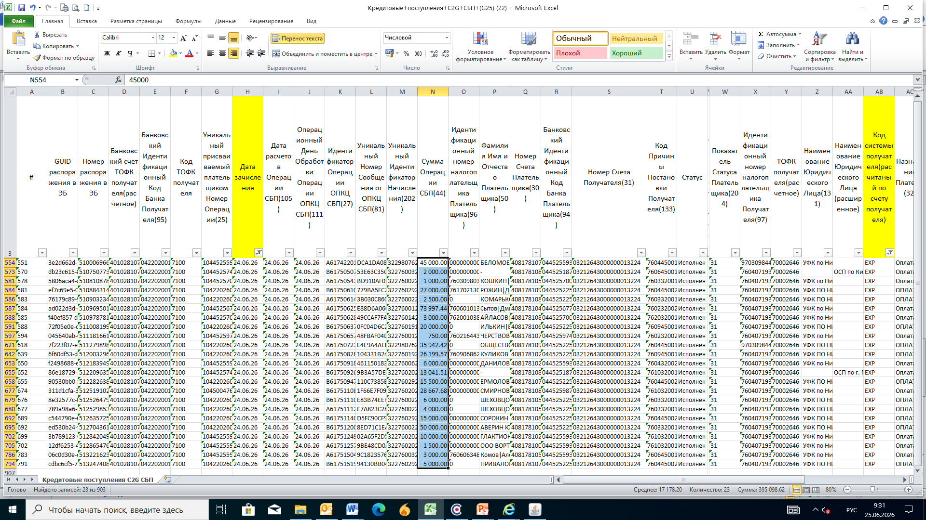
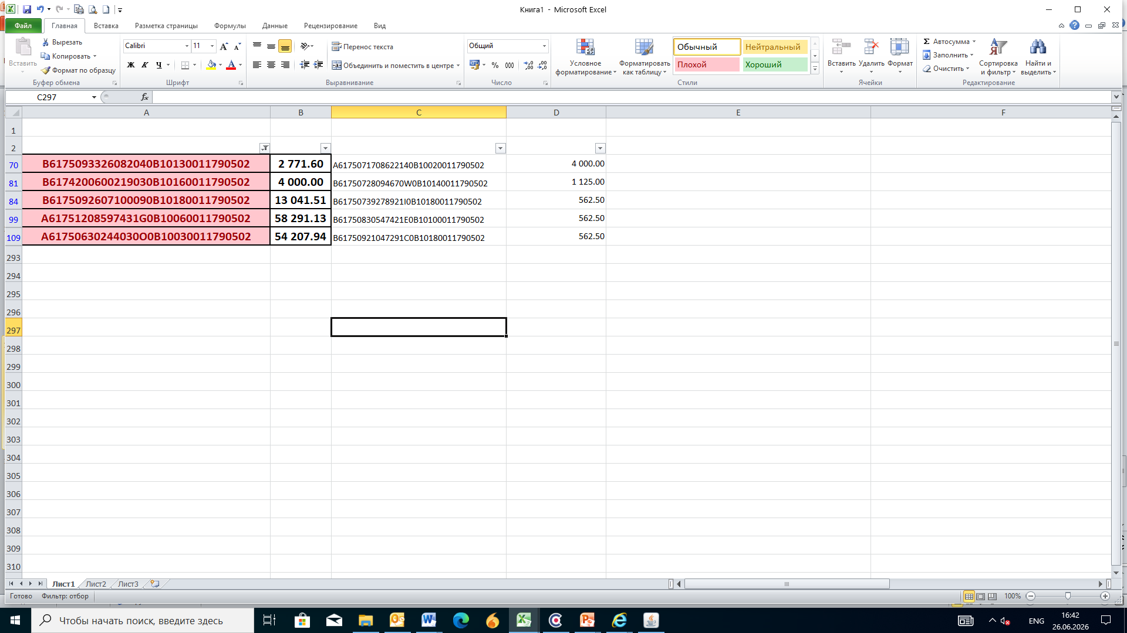
УПРАВЛЕНИЕ ФЕДЕРАЛЬНОГО КАЗНАЧЕЙСТВА ПО ЯРОСЛАВСКОЙ ОБЛАСТИОБЛА
Сверка операций СБП в ПУДС C2G и ED743
Обращение на ПУДС !!!

Slide 13
УПРАВЛЕНИЕ ФЕДЕРАЛЬНОГО КАЗНАЧЕЙСТВА ПО ЯРОСЛАВСКОЙ ОБЛАСТИОБЛА
Сверка операций СБП в ПУДС C2G и ED743
Если статус выверки с G25 – «Документ присутствует в реестре, но не найден в системе», необходимо выгрузить документ из ПУДС и загрузить в выписку по КС.
Если в реестре ED743 статус документа «Выверен», но имеются расхождения с реестром операций СБП С2G, документ относится к другому региону. Служба технической поддержи уменьшает обороты по СБП в Банковской выписке ED211 в ПУДСе.
Реестр ED743 - банковский документ, правке не подлежит.

Slide 14
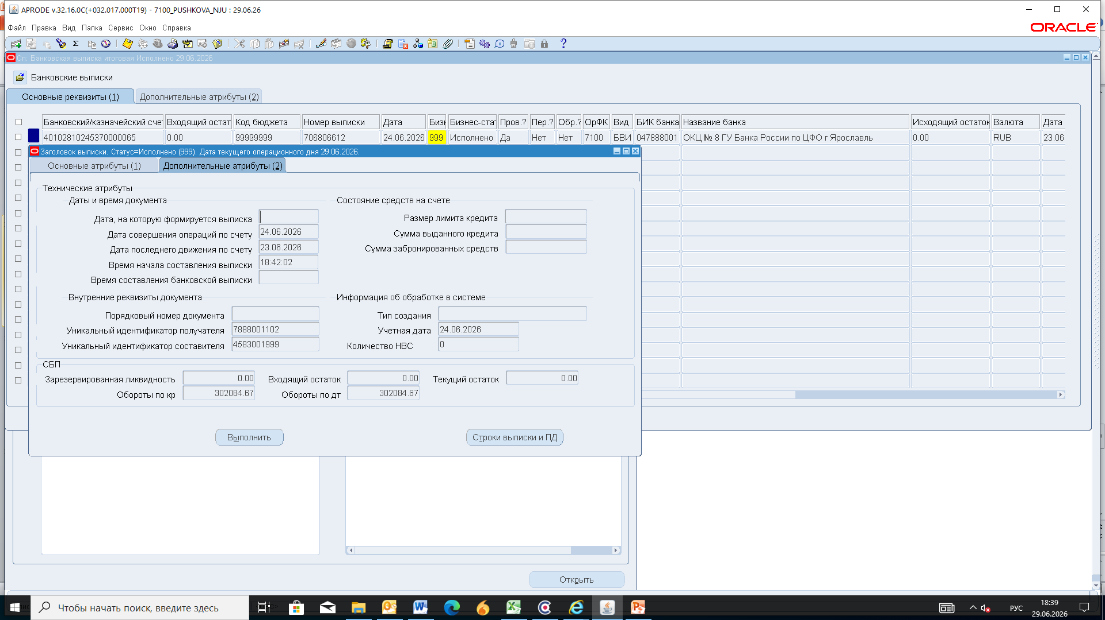
УПРАВЛЕНИЕ ФЕДЕРАЛЬНОГО КАЗНАЧЕЙСТВА ПО ЯРОСЛАВСКОЙ ОБЛАСТИОБЛА
Сверка сумм СБП в ED211 АСФК
Было
Обращение на АСФК!!!
Обращение на ПУДС !!!
Стало

Slide 15
УПРАВЛЕНИЕ ФЕДЕРАЛЬНОГО КАЗНАЧЕЙСТВА ПО ЯРОСЛАВСКОЙ ОБЛАСТИОБЛА
Сверка сумм СБП в ED211 АСФК
Казначейский учет операций СБП
Операция | Документ - основание | Номер счета казначейского учета
 |  | Дт | Кт
Поступление средств единого казначейского счета в рублях. СБП | Выписка банка – раздел СБП (кредит) | 0.29211.000 | 0.49200.000
Выбытие средств единого казначейского счета в рублях. СБП | Выписка банка – раздел СБП (дебет) | 0.49200.000 | 0.29211.000
Корректировка сумм по операциям СБП в казначейском учете

Slide 16
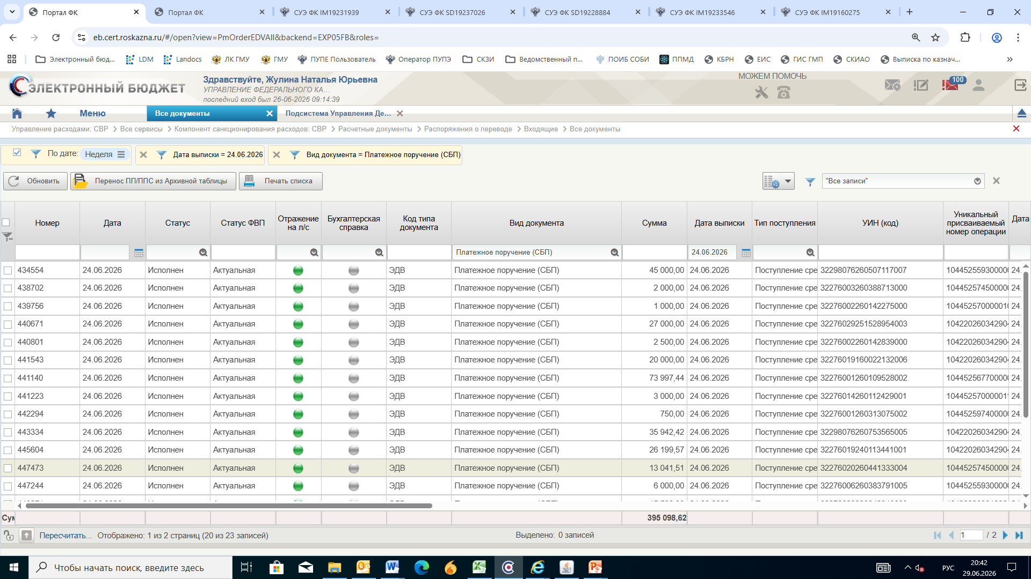
УПРАВЛЕНИЕ ФЕДЕРАЛЬНОГО КАЗНАЧЕЙСТВА ПО ЯРОСЛАВСКОЙ ОБЛАСТИОБЛА
Сверка операций СБП в ПУДС C2G и ПУР СВР
3212
В оборотах СБП в выписке 40102 не отражается
- Вид документ –
Поступления СБП
- Дата выписки
- Сумма
- Дата зачисления
- Код системы
получателя
- Сумма

Slide 17
УПРАВЛЕНИЕ ФЕДЕРАЛЬНОГО КАЗНАЧЕЙСТВА ПО ЯРОСЛАВСКОЙ ОБЛАСТИОБЛА
Сверка операций СБП в ПУДС C2G и ПУР СВР
Отражение в казначейском учете операций
с использованием СБП
Наименование операции | Первич ный учетный документ | Субъ ект учета | Запись казначейского учета
 |  |  | Дебет | Кредит
 |  |  | номер счета казначейского учета | номер счета казначейского учета
Перечисление средств с единого казначейского счета по внутренним расчетам (для нижестоящего участника расчетов). СБП | Расчетный документ | ТОФК - ЦС | 00000000000000000 032404 610 (с указанием ТОФК-контрагента 9500) | 00000000000000000 0 20211 610
Письмо Федерального казначейства от 30.03.2022 № 07-04-05/02-7452
«Об особенностях отражения в казначейском учете операций
с использованием системы быстрых платежей»

Slide 18
УПРАВЛЕНИЕ ФЕДЕРАЛЬНОГО КАЗНАЧЕЙСТВА ПО ЯРОСЛАВСКОЙ ОБЛАСТИОБЛА
Расхождения сумм СБП
Проблемы с СБП
В связи с расхождениями оборотов СБП банковская выписка остается в статусе «Не выверена». Отсутствует возможность автоматического формирования выписок из КС. Как следствие, необходимо регистрировать обращения в службу поддержки.
Исходя из фактов расхождений оборотов по СБП выписки по КС 3212, 3214 ПЦ формирует за пределами регламентного времени, установленного графиком прохождения операционного дня. Как следствие, происходит задержка направления выписок клиентам.
Предложения
Доработать соответствующие технологические процессы с точным распределение платежей между счетами 40102 разных ТОФК, позволяющие исключить расхождения в оборотах СБП и банковской выписки.

Slide 19
УПРАВЛЕНИЕ ФЕДЕРАЛЬНОГО КАЗНАЧЕЙСТВА ПО ЯРОСЛАВСКОЙ ОБЛАСТИОБЛА
Спасибо за внимание!

